Slide 1
Специальные виды
свёрток
Dilated, Depthwise и Deformable в классификации CIFAR-10
Один датасет, одна архитектура, четыре оператора
Notes:
Источники: CIFAR-10: https://www.cs.toronto.edu/~kriz/cifar.html

Slide 2
Одна архитектура, четыре оператора
Что меняется при замене обычной свёртки 3×3?
Обычная 3×3
Dilated d=2
Depthwise
Deformable
Сравниваем качество, вычисления и карты признаков
Меняется только пространственный оператор в трёх блоках сети
02

Slide 3
Архитектура модели
RGB
Stem
Special 1
Special 2
Special 3
GAP + FC
3×32×32
16×32×32
32×16×16
64×8×8
128×4×4
10 классов
Stem, pooling и классификатор одинаковы во всех вариантах
После каждого специального блока: BatchNorm, ReLU и MaxPool 2×2
03

Slide 4
Обычная и dilated свёртки
Обычная 3×3
Dilated 3×3, d=2
9 соседних точек
те же 9 точек в области 5×5
Рецептивное поле больше, а число весов то же
04
Notes:
Источники: Yu & Koltun, 2015: https://arxiv.org/abs/1511.07122

Slide 5
Depthwise и pointwise
1. Depthwise 3×3: отдельный фильтр для каждого канала
3×3
3×3
C1
C2
C3
3×3
C1
C2
C3
2. Pointwise 1×1: смешивает каналы в каждой позиции
1×1
C1
C2
C3
Cout
05
Notes:
Источники: MobileNets: https://arxiv.org/abs/1704.04861

Slide 6
Deformable convolution
Обычная сетка 3×3
+ offsets
Offset predictor выдаёт 18 чисел для ядра 3×3
9 пар координат (Δy, Δx) сдвигают точки выборки
Дробные координаты: билинейная интерполяция
06
Notes:
Источники: Dai et al., 2017: https://arxiv.org/abs/1703.06211

Slide 7
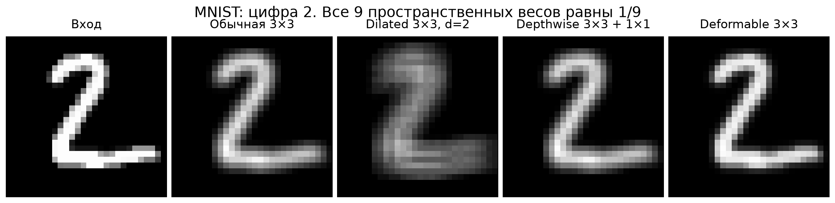
Один вход, одинаковые веса
Во всех пространственных ядрах: 9 коэффициентов по 1/9
Для depthwise показан один входной канал, поэтому после pointwise 1×1 результат совпадает с обычной 3×3
Deformable: показана фиксированная деформированная сетка только для иллюстрации
07
Notes:
Источники: MNIST: http://yann.lecun.com/exdb/mnist/; скрипт: scripts/make_operator_demo.py

Slide 8
Протокол сравнения
45k / 5k / 10k
50
42
AdamW
train / val / test
эпох
seed
оптимизатор
Одинаковые аугментации, batch size, schedule и порядок данных
Checkpoint выбирается по validation accuracy. Test используется один раз
Один seed на вариант: доверительный интервал не оценивался
08

Slide 9
Параметры и MACs
Параметры, тыс.
MACs, млн на изображение
Depthwise: меньше параметров и MACs. Deformable: дополнительный offset predictor
MACs для deformable не включают билинейную интерполяцию и адресацию памяти
09
Notes:
Источники: Результаты: outputs_full/metrics.csv

Slide 10
Качество на test
85,06%
Deformable
+1,37 п.п. к обычной 3×3
Результат одного запуска, без проверки статистической значимости
10
Notes:
Источники: Результаты: outputs_full/metrics.csv

Slide 11
Динамика обучения
Каждая линия: один запуск
Доверительный интервал требует нескольких независимых seed
Кривые нужны, чтобы показать сходимость, а не оценить разброс
11
Notes:
Источники: Результаты по эпохам: outputs_full/training_history.csv

Slide 12
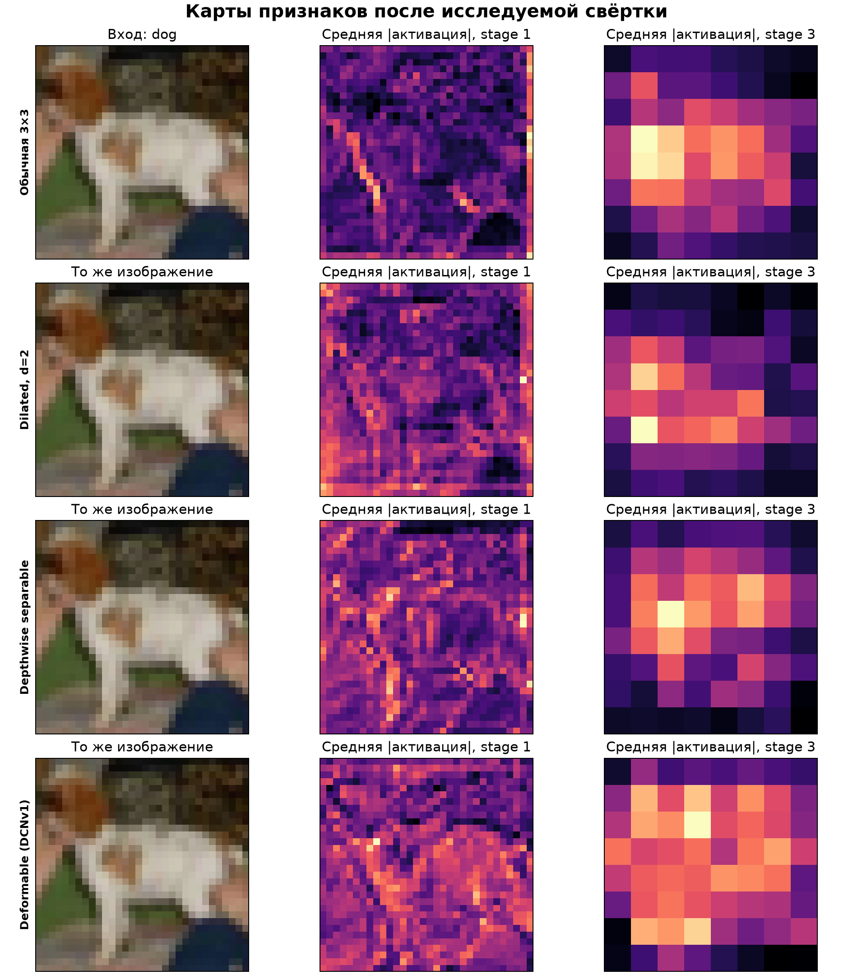
Карты признаков
Один вход
Средняя абсолютная активация по каналам
Stage 1 и stage 3
Сравниваем структуру, а не яркость между панелями
12
Notes:
Источники: Результат: outputs_full/feature_maps.png

Slide 13
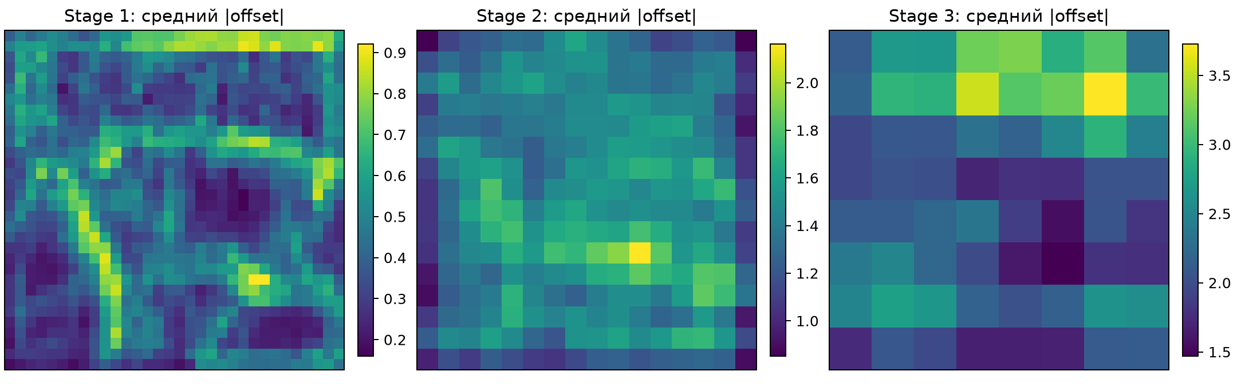
Offsets deformable convolution
Нулевые offsets
обычная 3×3
После обучения
смещения зависят от позиции
Цветовые шкалы различаются. Сравниваем порядок величин и структуру
При нулевых offsets DCNv1 совпадает с обычной свёрткой
13
Notes:
Источники: Dai et al., 2017: https://arxiv.org/abs/1703.06211; результат: outputs_full/deform_offsets.png

Slide 14
Когда применять
Обычная 3×3
надёжный baseline
Dilated
нужен больший контекст при том же разрешении
Depthwise
важны память и число вычислений
Deformable
объекты меняют форму и положение
Оператор выбирают по ограничению задачи, а не по одной метрике
14

Slide 15
Выводы и ограничения
Dilated: качество как у обычной 3×3
Ограничения
Один seed
Нет доверительного интервала
Классификация 32×32
Прямая замена операторов
Depthwise: −84,4% MACs, но −8,98 п.п. точности
Deformable: лучший результат, но дороже
Следующий шаг: несколько seed и semantic segmentation
15
Notes:
Источники: Результаты: outputs_full/metrics.csv

Slide 16
Источники и проект
Yu, Koltun. Dilated Convolutions. 2015. arxiv.org/abs/1511.07122
Howard et al. MobileNets. 2017. arxiv.org/abs/1704.04861
Dai et al. Deformable Convolutional Networks. 2017. arxiv.org/abs/1703.06211
Krizhevsky. CIFAR-10. 2009. cs.toronto.edu/~kriz/cifar.html
PyTorch Conv2d. docs.pytorch.org/docs/stable/generated/torch.nn.Conv2d.html
Код, результаты и презентация
github.com/grilzzz/conv_presentation
16
Notes:
Источники: Полные ссылки: research/SOURCES.md

